Slide 1
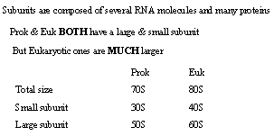
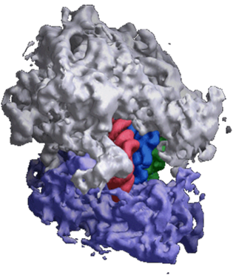
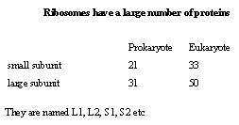
Инициация трансляции

Slide 2
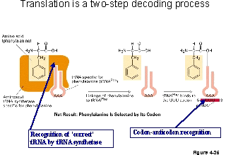
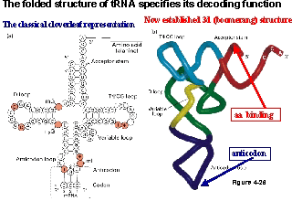

Slide 3
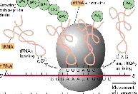
Инициация трансляции
P(peptidyl)
A(aminoacyl)
SD-последовательность
Шайна-Далгарно Shine-Dalgarno
Стартовый кодон
fMet
Ген
мРНК
AGGAGG 4-7 нп AUG
3’
Сайт связывания рибосомы

Slide 4
Конструирование экспрессионного вектора
Р
SD ATG
Ap^{r}
Ген
ATG-вектор
Пташне, США
Ori

Slide 5
Стыковка кодирующей последовательности гена с ATG-кодоном
Использование BamHI сайта
кодирующая
область
SD----ATGGATCC
ATG
TACCTAG
ATG
TAC
S1 нуклеаза
Использование NdeI сайта
SD----CATATG
+
кодирующая часть
--CATATG
кодирующая часть
SD---CATATG

Slide 6
Гибридные сайты связывания рибосом
Р
ATG--
SD
Ap^{r}
tt
Ori

Slide 7
Р
SD ATG
Ap^{r}
tt
ATG-вектор
Ori
Что плохо ?

Slide 8
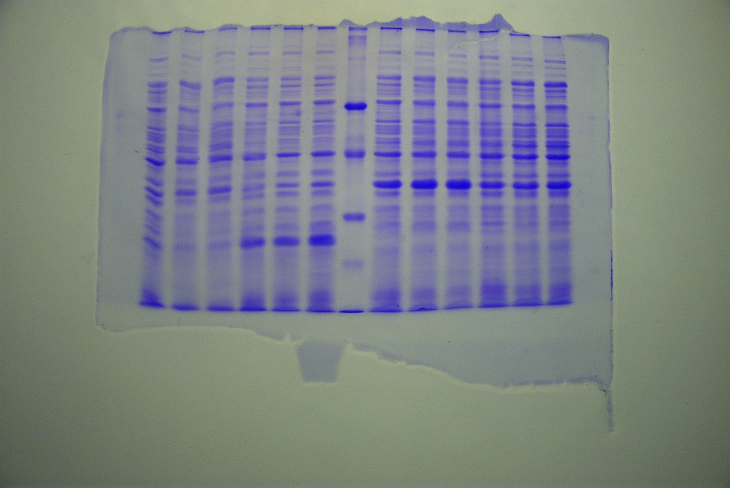
BL21 Protease deficient
BL21Star Improves stability of mRNA
Origami Greatly enhances cytoplasmic
disulfide bond formation
Rosetta Expresses rare tRNAs

Slide 9
Р
Ген
SD ATG
tt

Slide 10
Вторичная структура РНК в области сайта связывания рибосомы существенна для инициации трансляции!
Р
Ген
SD ATG
AUG
AUG
Эффективная инициация
Неэффективная инициация
SD
SD

Slide 11
Возможные способы преодоления
Р
Ген
SD
ATG
Гибридный, легко тестируемый продукт
Р
Маркер
SD
ATG
Ген
Вектора для статистического конструирования Фирс, Бельгия.
Что плохо ?

Slide 12
Другая возможность
Вектора для конструирования генов гибридных белков
Р
Ген
SD ATG
Ap^{r}
tt
Ori
Что плохо ?

Slide 13
Образуется химерный белок
Целевой продукт
N
нечто
С
Это может быть «якорем»
Как расщепить?
Целевой продукт
N
нечто
С
BrCN Met
Сайт распознавания для протеиназы
Asp-Asp-Asp-Asp-Lys Энтеропептидаза
Что плохо?

Slide 14
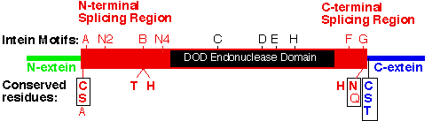
ИНТЕИНЫ
What is Protein Splicing?
Protein splicing is defined as the excision of an intervening protein sequence (the INTEIN) from a protein precursor and the concomitant ligation of the flanking protein fragments (the EXTEINS) to form a mature extein host protein and the free intein (Perler 1994). Protein splicing results in a native peptide bond between the ligated exteins (Cooper 1993). Extein ligation differentiates protein splicing from other forms of autoproteolysis and conserved intein motifs differentiate inteins from other types of in-frame sequences present in one homolog and absent in another homolog.

Slide 15

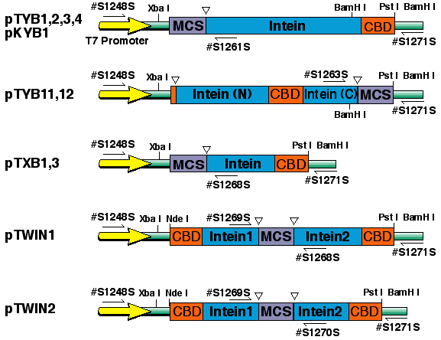
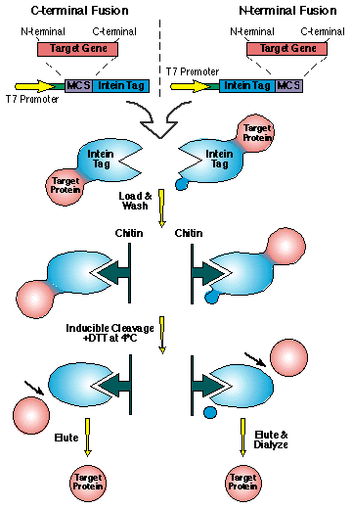
IMPACT™ VECTORS
Intein Mediated Purification with an Affinity Chitin-binding Tag

Slide 16
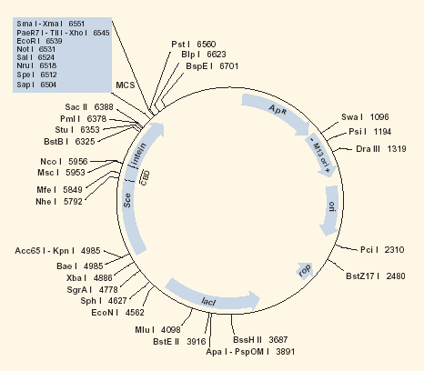
pTYB 11

Slide 17
Конструирование гибридных оперонов с частично перекрывающимися генами
Stop trpE
Трансляционное сопряжение
trpE-trpD CGAACAGGAGACTTTCTGATGTGT
SD trpD
Start trpD
Перекрывание кодонов
TGATG
Р
Ген
SD₁----ATG---------SD₂-------TGATG
tt
Ab^{r}
Ori

Slide 18
ЭКЗАМЕНАЦИОННЫЕ ВОПРОСЫ ПО КУРСУ «ГЕНЕТИЧЕСКАЯ ИНЖЕНЕРИЯ"
Конструирование библиотек генов.
Вектоpа для клониpования генов.
Амплификация фрагментов ДНК с использованием цепной
полимеpазной pеакции (PCR).
Направленный мутагенез последовательности ДНК.
Пpинципы скpининга библиотек генов.
Регуляция активности генов на уpовне тpанскpипции. Модель лактозного оперона.
Вектоpа для экспpессии чужеpодных генов.
Выбор промоторов для экспрессионных векторов.
Инициация тpансляции у пpокаpиот.
Констpуиpование RBS пpи создании вектоpов экспpессии.
Сопpяжение пpоцессов тpанскpипции и тpансляции у пpокаpиот.
Причины неидентичности пpиpодных белков и их генно-инженеpных аналогов.

